Slide 1
细胞的物质基础 （第2课时）
朝阳区线上课堂·高一年级生物
人大附中朝阳学校 周 梅

Slide 2
人教版高中生物必修1 第2章
第4节 蛋白质是生命活动的主要承担者
第5节 核酸是遗传信息的携带者

Slide 3
两类生物大分子---蛋白质和核酸的比较
 | 蛋白质 | 核酸
元素组成
基本单位
化学键
结构
功能
C H O N (S)
C H O N P
氨基酸
核苷酸
肽键
磷酸二酯键
氨基酸种类、数目、排列顺序，肽链的空间结构
核苷酸的数目和排列顺序
结构蛋白、运输、
催化、调节、免疫等
携带遗传信息，控制遗传、变异和蛋白质合成

Slide 4
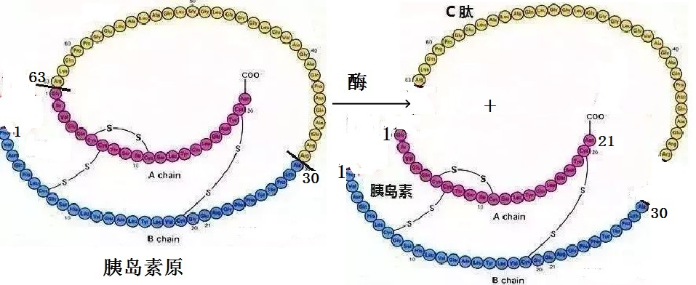
例.胰岛素原是由一条肽链组成的蛋白质，经酶水解后产生胰岛素和一个C肽。胰岛素由两条肽链组成，共51个氨基酸，其中有6个半胱氨酸（R基为-CH₂-SH），在空间结构上形成3个二硫键（-S-S-）。请结合图回答：
NH₂ - C-COOH
CH₂-SH
H
Ⅰ
Ⅰ

Slide 5
C、H、O、N、S
(1)胰岛素至少含有 元素，其中半胱氨酸的结构式为 。
(2)图中水解过程共需加入 个水分子。水解使胰岛素A链1号氨基酸产生游离的 ，B链30号氨基酸产生游离的
。
(3)若氨基酸的平均分子量为128，每形成1个二硫键（-S -S -）脱去2个H，则胰岛素的分子量为 。若高温使胰岛素变性，主要是破坏了 （二硫键、肽键）导致的。
NH₂ - C-COOH
CH₂-SH
H
Ⅰ
Ⅰ
2
氨基
羧基
5640
二硫键

Slide 6
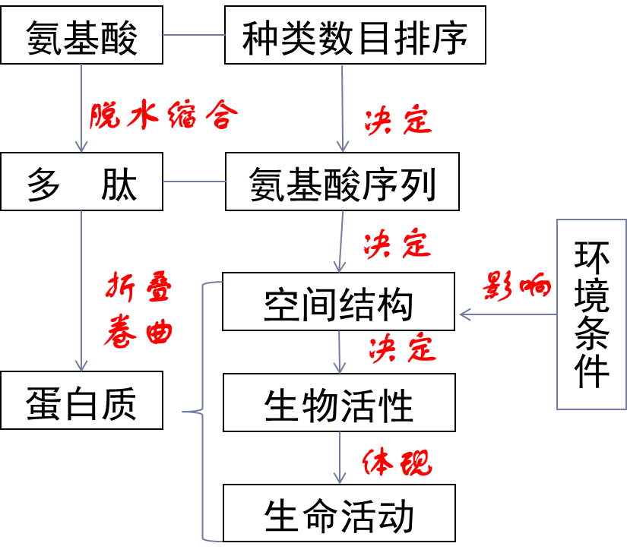
知识归纳---蛋白质的概念图

Slide 7
知识归纳---核酸的概念图
组成元素：
C、H、O、N、P
组成物质：
1分子磷酸、1分子五碳糖、1分子碱基
（1种）
（2种）
（5种）
核糖核苷酸（4种）
核酸
基本单位：
核苷酸
脱氧核糖核苷酸（4种）
核糖核酸（RNA）：主要存在于细胞质
类型
脱氧核糖核酸（DNA）：主要存在于细胞核
功能
携带遗传信息，在生物体的遗传、变异和蛋白质的生物合成中具有极重要的作用。

Slide 8
谢谢您的观看
北京市朝阳区教育研究中心 制作

